Slide 2
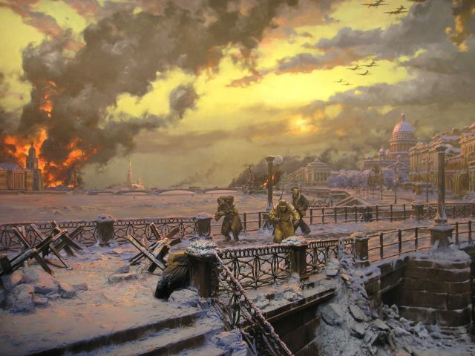
15 сентября 1941 г. – начался обстрел Ленинграда.
продолжался 18, 5 часов.
30 августа железнодорожная связь с Ленинградом прервалась.
Это означало, что еды нет.

Slide 3
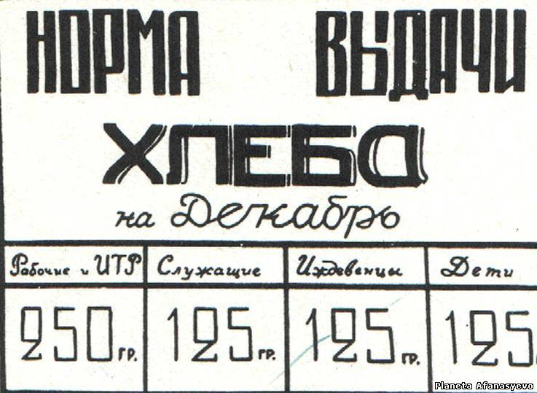
Хлебная норма: 250-гр. – взрослым, 125-гр. – детям
голод
ноябрь 1941 г. - 11 тыс. жизней
декабрь – почти 53 тыс.,
январь и февраль 1942 г. - 199187 ленинградцев
март - еще 89968.

Slide 4
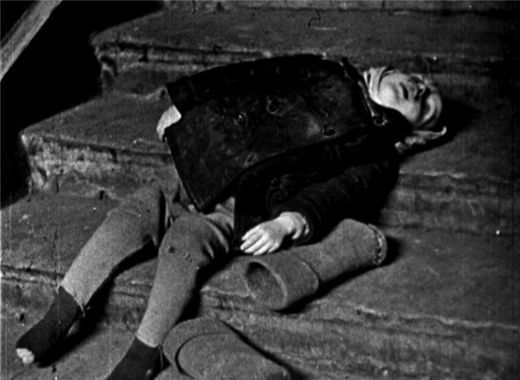
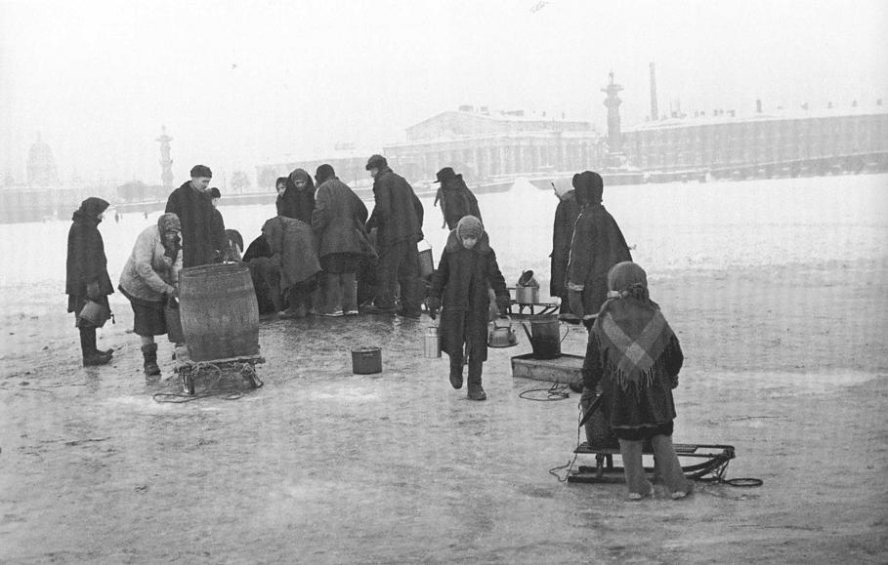
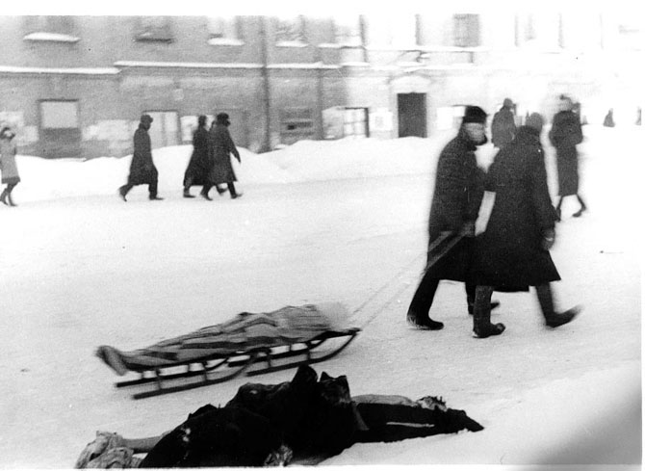
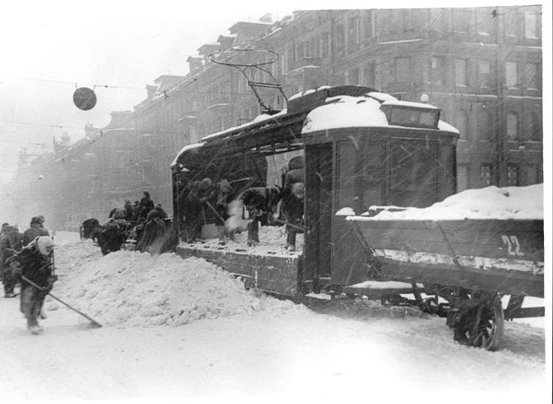
Январь и февраль 1942 г. – самые черные месяцы блокады.

Slide 5
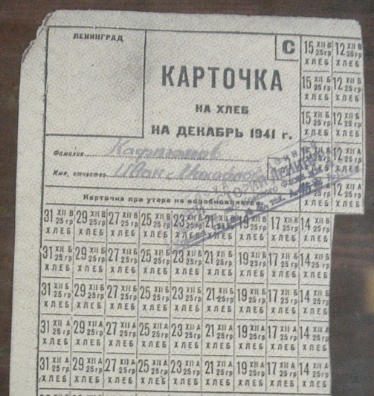
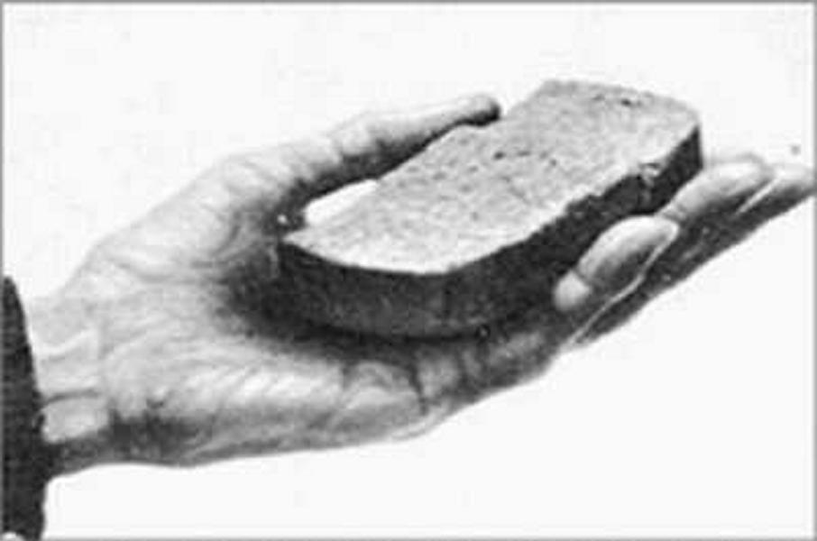
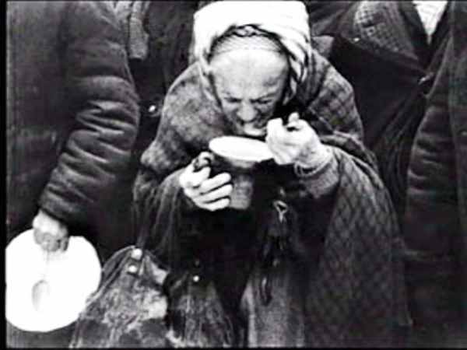
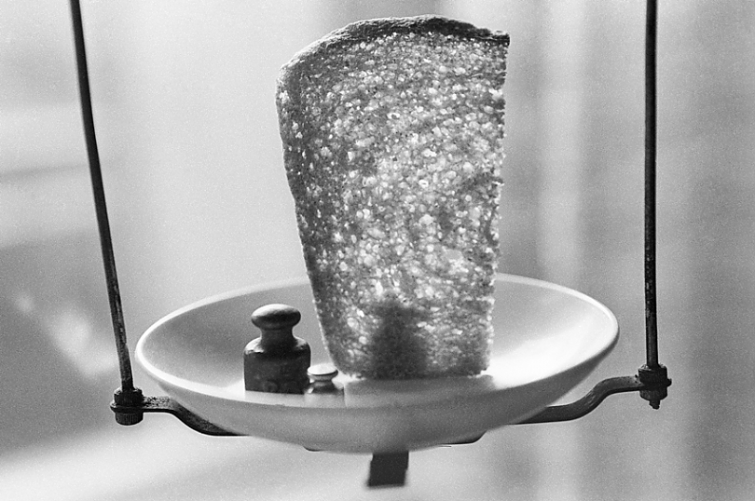

Slide 6
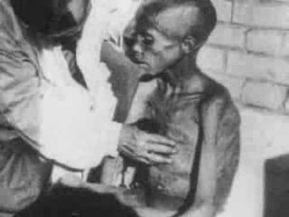
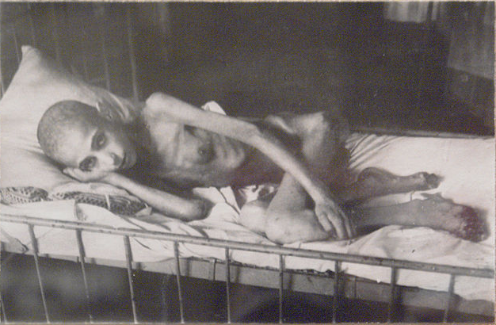
Дистрофия – тяжелая болезнь, уродующая и внешность, и психику человека. Многие сначала отекали, а затем усыхали. Человек постепенно превращался в скелет, обтянутый кожей, с неподвижным лицом, остановившимся взглядом. Притуплялся разум, терялась воля к сопротивлению, исчезало чувство опасности.

